Slide 1
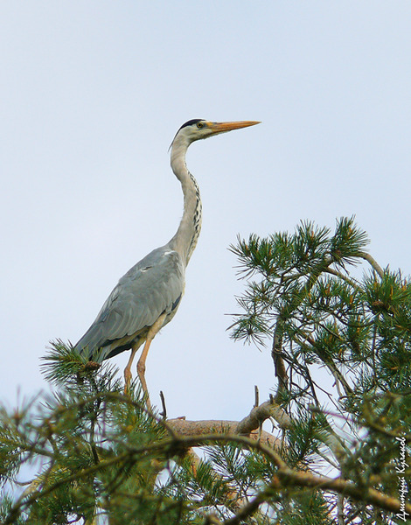
Розмаїтість птахів родина Лелекоподібні або Голінасті
Вчитель Світова Т.О.

Slide 2
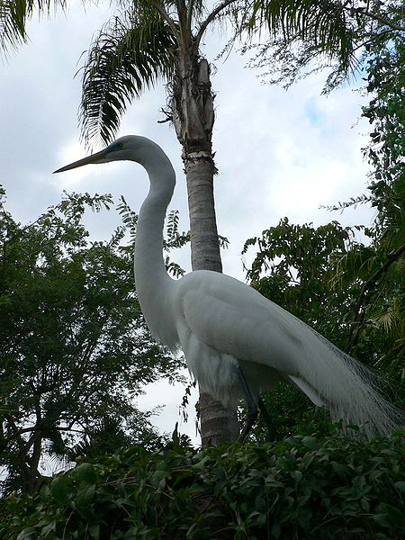
Коротка характеристика
Живуть на мілководді та болотах.
Мають довгі ноги з широко розставленими пальцями.
Живляться рибою, пуголовками, гризунами, комахами
Пташенята з'являються голими і безпорадними
Представники - чаплі і лелеки:
Чапля сіра, чапля велика біла, водяний бугай та бугайчик, лелека білий
Занесені до Червоної книги України:
чапля жовта, ковпик, коровайка, лелека чорний

Slide 3
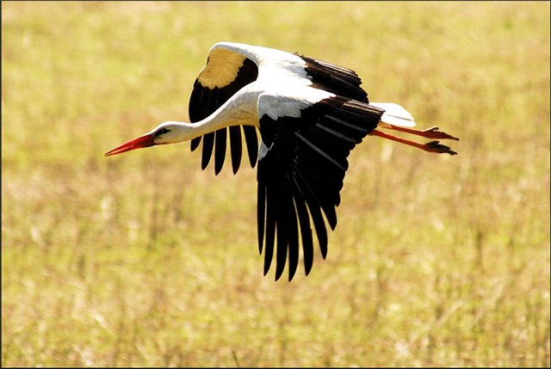
Лелека білий, чорногуз, бусол, бузько, боцюн, гайстер (Ciconia ciconia)
Чорногуз — птах розміром від 80 до 100 см довжиною, розмахом крил 200—220 см та вагою від 2,5 до 4,5 кілограм. Забарвлення пір'я біле, за виключенням махових пір'їн на крилах, які мають чорне забарвлення. Коли крила птаха складені, то махові пір'їни покривають задню частину тіла, звідки і походить назва — чорногуз. Дзьоб та ноги чорногуза червонясті і довгі.

Slide 4
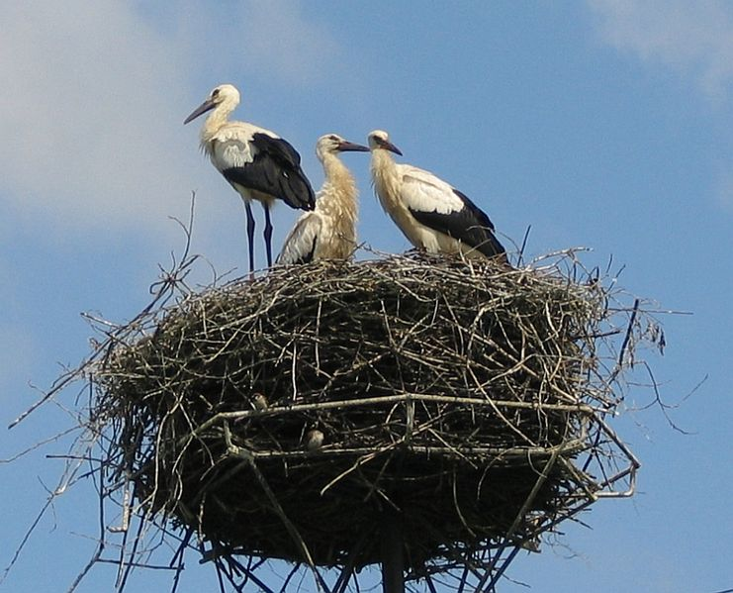
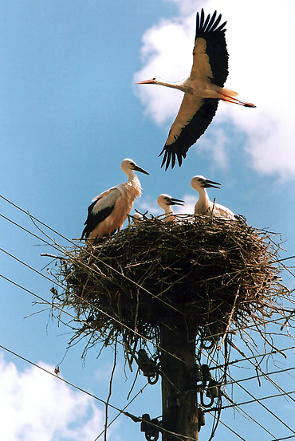
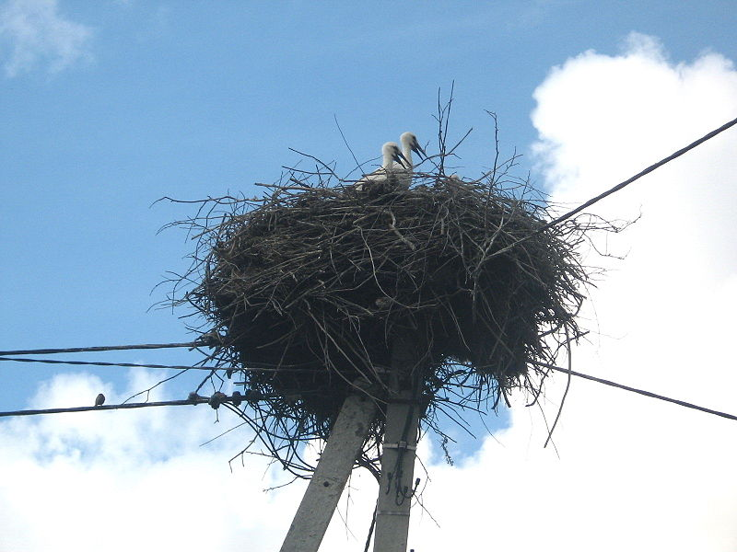
В Україні лелеки найчастіше гніздяться на стовпах електропередач

Slide 5
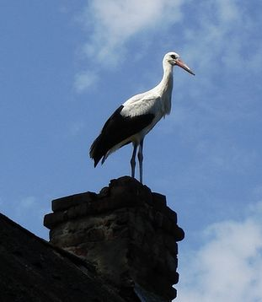
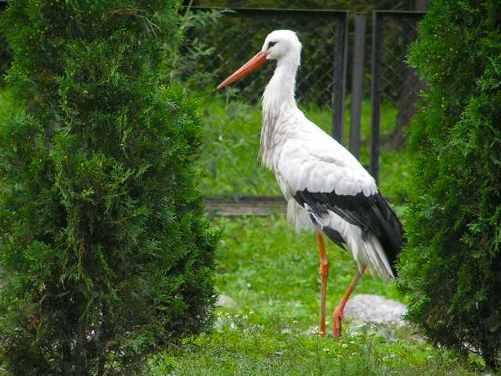
Голос чорногуза слабкий. Птахи спілкуються клацанням дзьоба. Клацаннями птахи вітають один одного, також цими звуками захищають гніздо від конкурентів. Поведінці чорногуза властивий і шлюбний ритуал, який супроводжується спільним клацанням дзьобами.

Slide 6
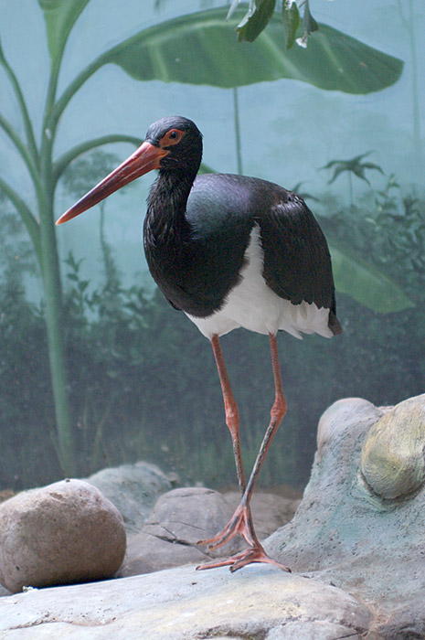
Лелека чорний
Самітник…Таким словом можна найяскравіше охарактеризувати цього птаха. На відміну від лелеки білого, який охоче селиться поруч з людиною, він уникає суспільства не тільки людей, але і інших лелек, ховаючись подалі, у найбільш глухих та віддалених куточках плавневих лісів. З кожним роком таких місць стає все менше і менше, тому й лелека чорний стрімко зникає. Навіть Червоні книги та всілякі конвенції і списки поки що не можуть зупинити цей процес.
Розміром лелека чорний трохи менший від білого лелеки. Забарвлення його майже повністю чорне, лише груди, черево, низ хвоста та пахові пера (останні видно в польоті) білі. Як і подобає бути справжньому самітнику, лелека чорний – дуже обережний птах. Лише іноді він видає звуки, схожі на «че-лі» або «чи-лін». Дорослі птахи зрідка неголосно тріщать, а молоді – пищать.
Після зимівлі у теплих краях лелеки чорні повертаються в рідні місця у середині квітня. Для поселення вони найчастіше обирають місцевість, розташовану неподалік від озера, річки або болота. Гніздо лелека чорний мостить високо на дереві. Кладка з 3-5 білих яєць, з зеленкувато-бурим відтінком, у травні. Через 1 місяць з них вилуплюються пташенята, які вже через 2 місяці залишають гніздо. Живляться ці птахи різноманітними комахами, жабами, вужами, іноді полюють на дрібних ссавців. На зимівлю вони відлітають досить рано – ще в середині вересня.

Slide 7
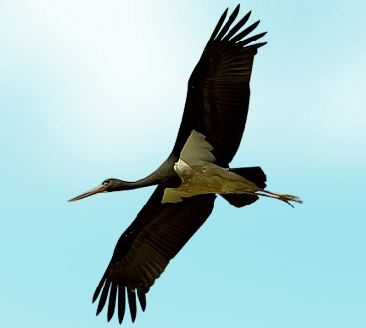
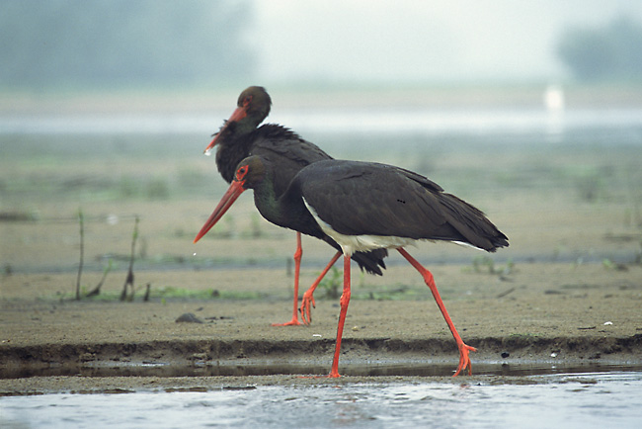
Чорний лелека - самітник

Slide 8
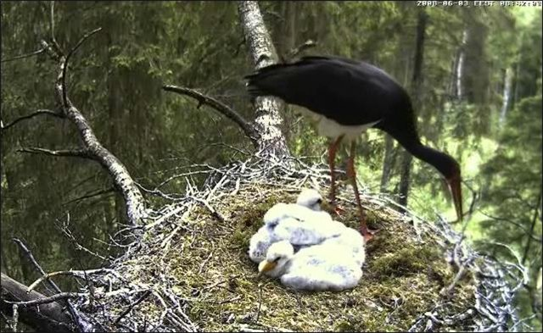
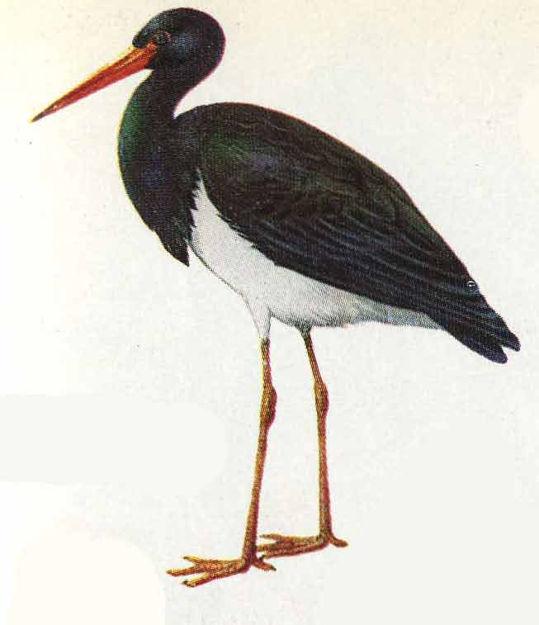
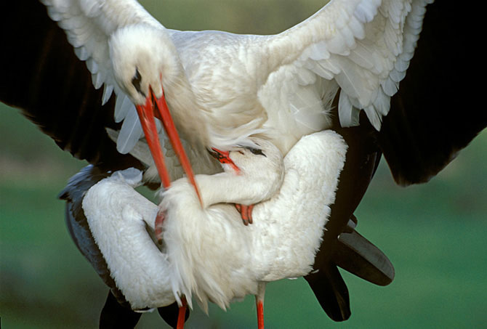

Slide 9
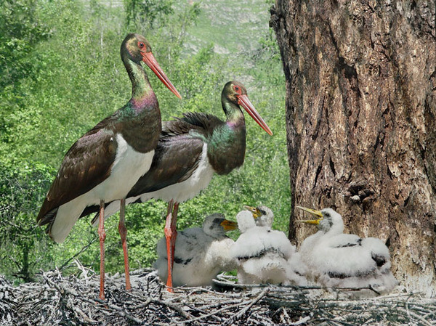

Slide 10
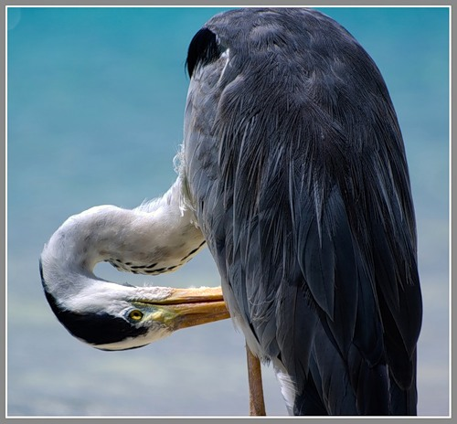
Сіра чапля
Довжина чаплі - 90-98 см, важить 1,2-1,5 кг, розмах крил 175-195 см. Літає S-подібно вигнувши шию. Мігрує невеликими зграями, іноді, спільно з іншими видами чапель.
Гніздиться колоніями і також часто з іншими видами чапель на високих деревах, зокрема, на соснах та чагарниках поблизу води. На одному дереві може бути кілька гнізд (в середньому - три, але бували випадки і до 20 гнізд).

Slide 11
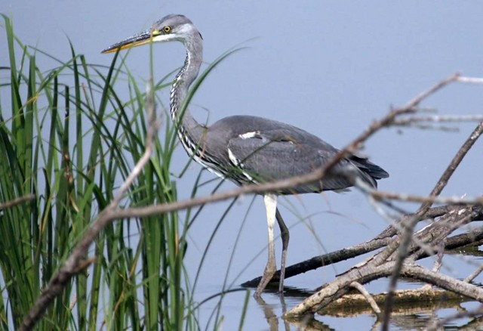

Slide 12
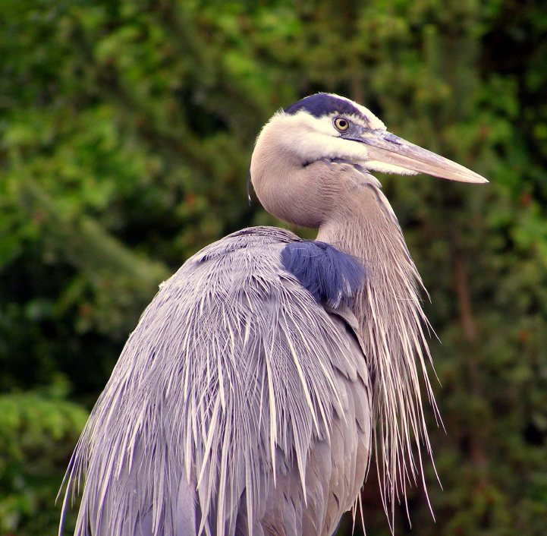
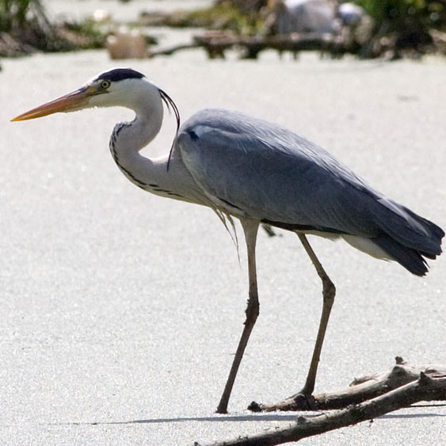
В Україні гніздовий, перелітний і зимуючий вид. Мігрує скрізь, а зимує на Закарпатській рівнині, в Придунайському регіоні та на півдні Криму. Інколи трапляється і на інших ділянках морського узбережжя та на водоймах в глибині суходолу.

Slide 13
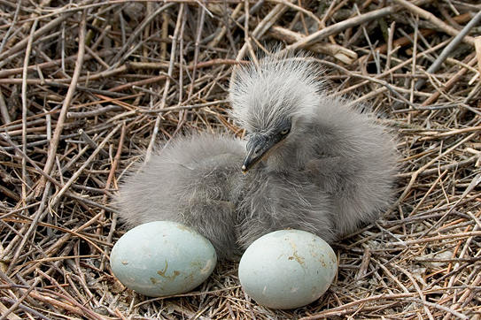
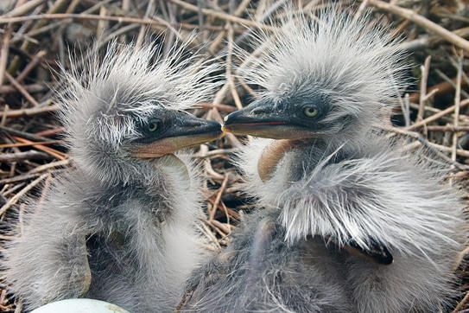
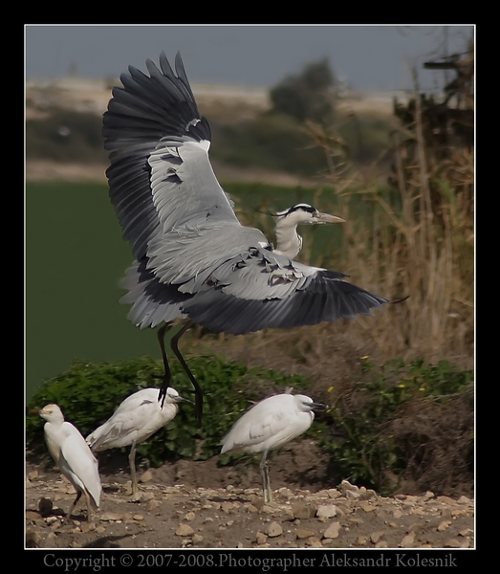
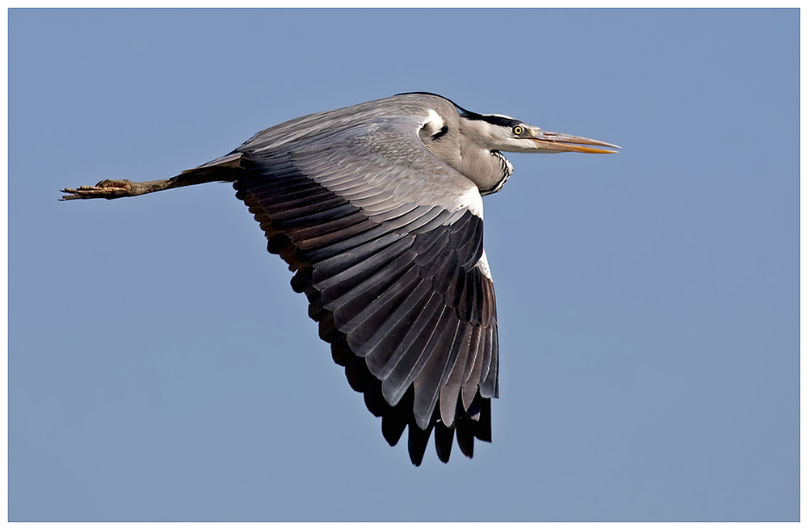

Slide 14
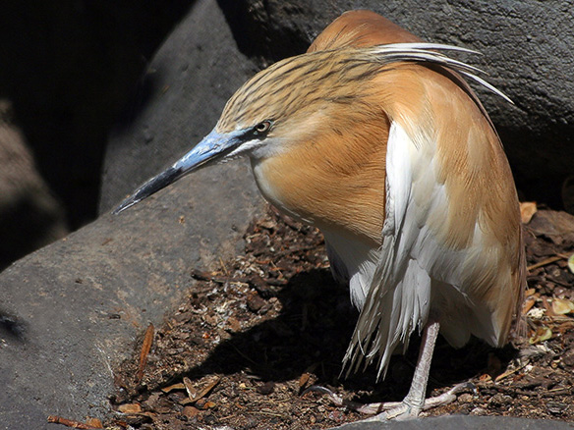
Жовта чапля
Морфологічні о знаки. Невелика за розміром чапля, з сіру ворону. Маса − 230–370 г, довжина тіла − 44–47 см, розмах крил − 80–92 см. Як і інші види чапель, у польоті S-подібно вигинає шию. Статевий диморфізм не виражений. У дорослого птаха у шлюбному вбранні на голові пера світло-жовті, з чорною облямівкою, на потилиці значно видовжені; вуздечка синьо-зелена; низ голови, шия, спина, плечові пера і воло жовті, з винно-рожевим відтінком; решта оперення біла; дзьоб синьо-зелений, на кінці чорний; ноги червонуваті; райдужна оболонка ока жовта. У позашлюбному вбранні птах тьмяніший, буруватий; пір'я на потилиці коротке; ззаду та на боках шиї темно-сірі смуги; дзьоб зеленкувато-жовтий, на кінці чорний; вуздечка і ноги зеленкувато-жовті. Молодий птах подібний до дорослого у позашлюбному вбранні, але зверху на крилі бурувата смуга; дзьоб жовтуватий, на кінці темний.
Голос. Звуки жовтої чаплі подібні до голосу сірої ворони – «карр».

Slide 15
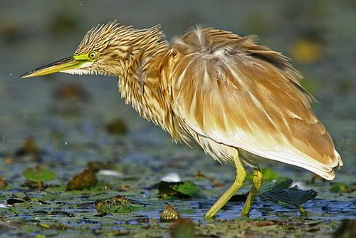
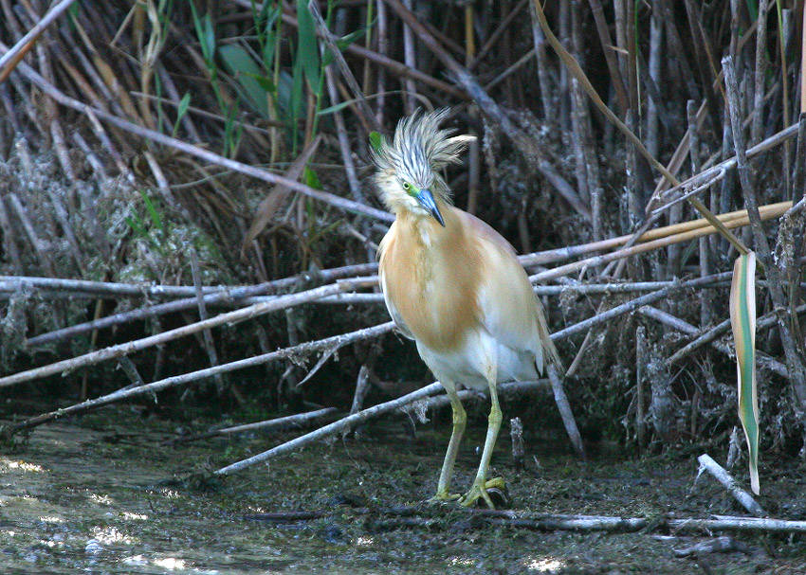
Перелітний птах. Прилітає у квітні — травні. Заселяє зарості очерету на берегах прісних і солонуватих водойм, плавні річок з очеретяними заростями, кущами та деревами. Птах веде поодинокий спосіб життя, або утворює невеликі колонії. Нерідко гніздиться спільно з іншими видами чапель, коровайками, малими бакланами. Моногам. Гнізда влаштовує в колоніях інших птахів на деревах, кущах та в очереті. У кладці 2–6 (здебільшого 4–5) яєць; насиджують самка і самець, 24 доби. Пташенята стають на крила у середині серпня, тримаються разом з дорослими на місцях гніздування до відльоту у серпні – вересні. Активна переважно у сутінках. Живиться безхребетними (жуки, бабки, павуки, ракоподібні), земноводними та дрібною рибою.

Slide 16
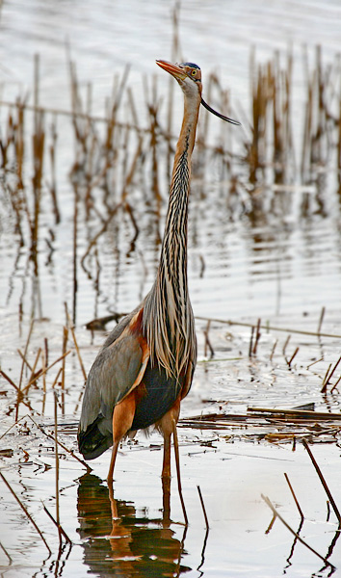
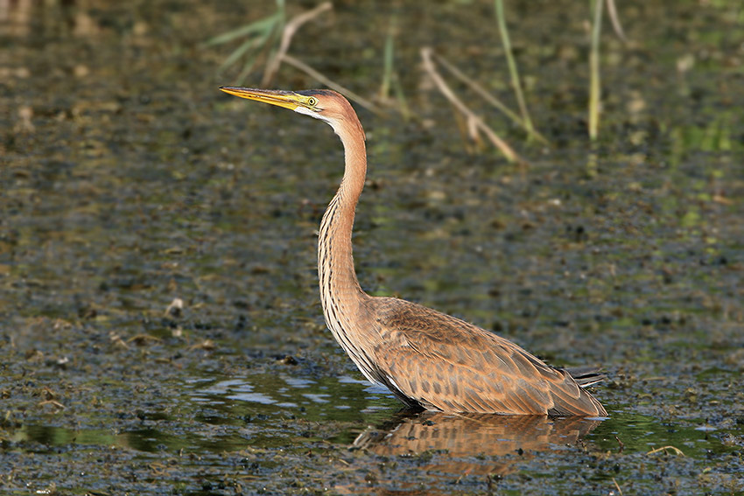
Руда чапля
Селиться у водоймищах лісостепу й степу

Slide 17
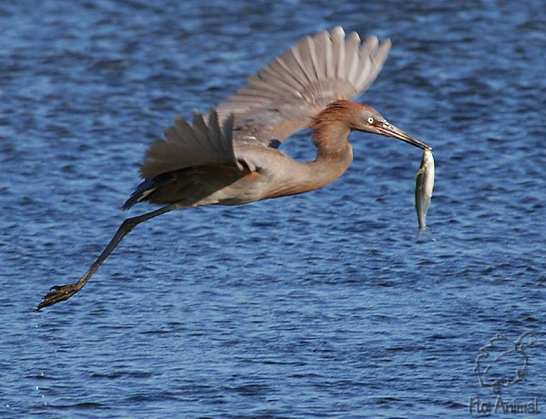
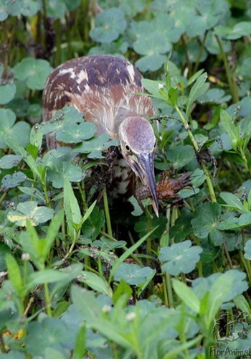
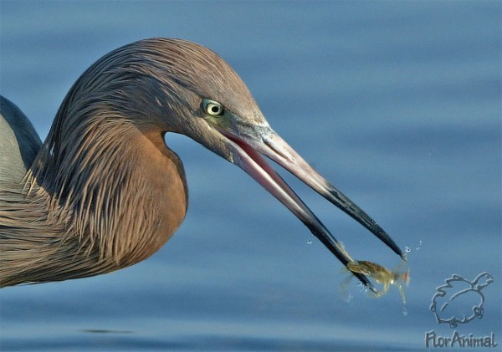

Slide 18
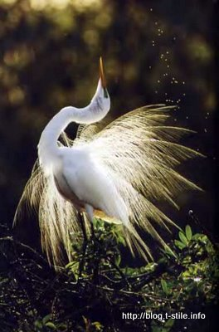
Біла чапля
Досить великий птах 94-104 см заввишки і розмахом крил 131—145 см. Вага дорослих птахів близько 912—1140 г. Як правило, самці дещо більші за самок. Оперення повністю біле. Дзьоб довгий, прямий, жовтого кольору. Лапи і пальці довгі, темно-сірі. Шия довга, S-подібна. Шостий шийний хребець дещо витягнутий і побудований таким чином, що птах здатний швидко витягнути шию або навпаки втягнути її у себе. Хвіст короткий, клиноподібний. Після осіннього линяння у самців і самок у верхній частині тіла від плечей виростає довге біле пір'я, що стирчать з боків і позаду хвоста. Під час періоду розмноження це пір'я стискається і стає плоскими, показуючи голчасті продовження за хвостом. Дзьоб в цей час набуває помаранчево-жовтого відтінку з темним закінченням, а вуздечка забарвлюється в зелений колір. Чубчик на голові, що зустрічається у інших видів чапель, у великої білої чаплі відсутній. Статевий диморфізм не виражений.

Slide 19
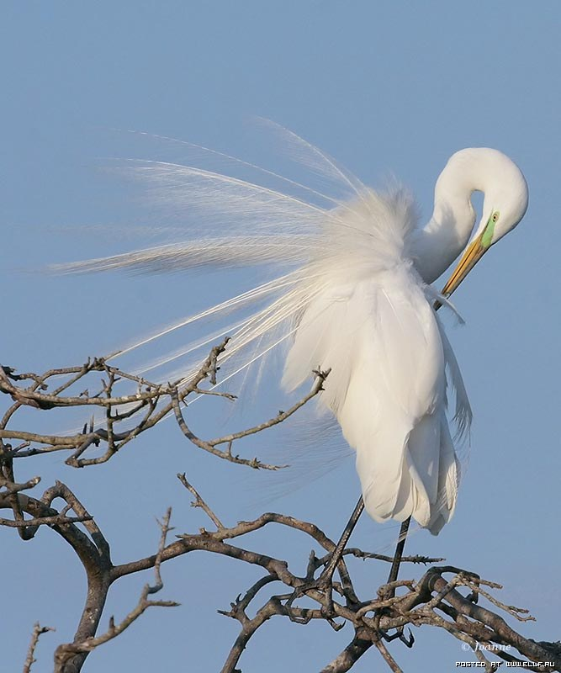
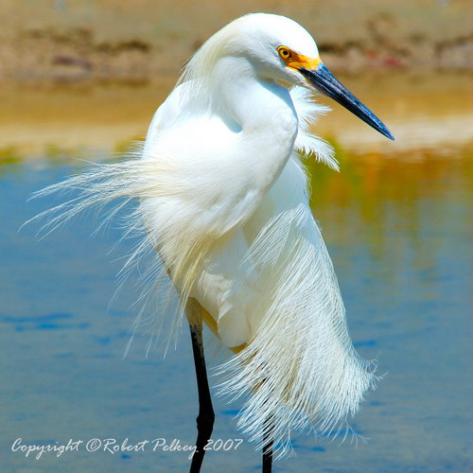
Пересувається повільно і велично, витягуючи шию і вдивляючись поперед себе в пошуках їжі. Полюють чаплі поодинці або групами в денний і присмерковий час, з настанням темряви збиваються в групи разом з іншими чаплями і шукають притулку. Часто віднімає їжу у інших, менших за розміром чапель, а також вступає в бійку за їжу з іншими птахами свого виду. Іноді буває агресивна, навіть якщо їжі достатньо. Політ плавний, його швидкість варіює в межах 28-51 км/год.

Slide 20
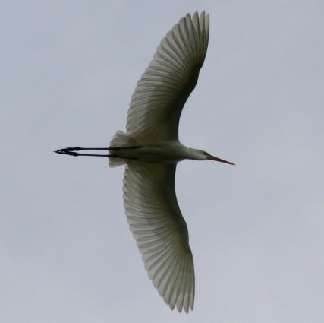
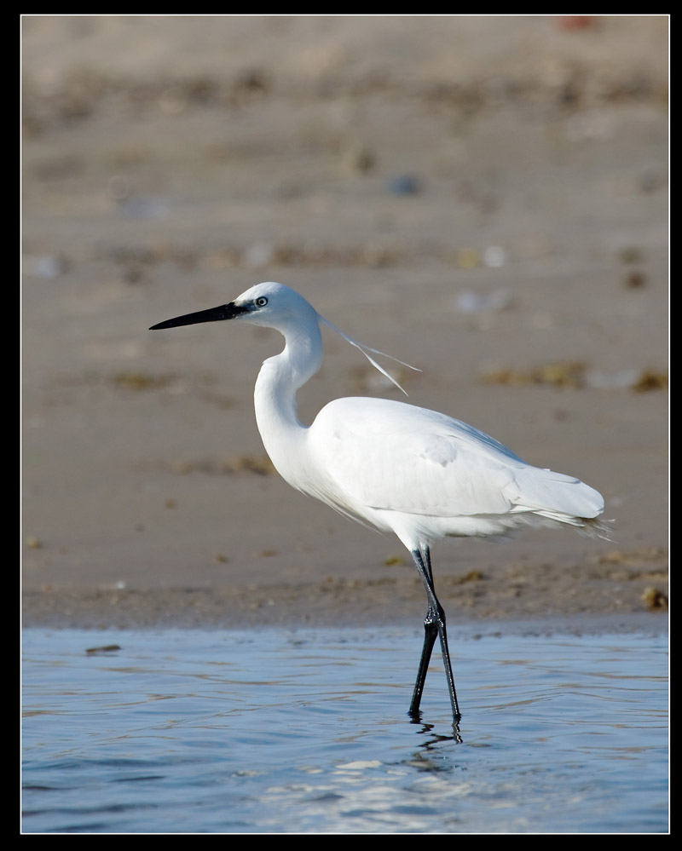
Велика біла чапля поширена в теплих помірних і тропічних широтах Європи, Азії, Північної та Південної Америки, Африки , Австралії та Нової Зеландії

Slide 21
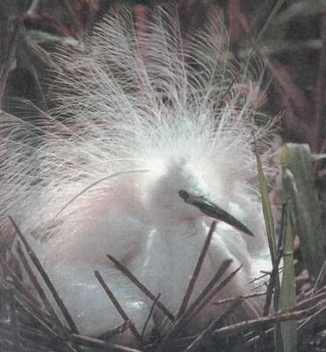
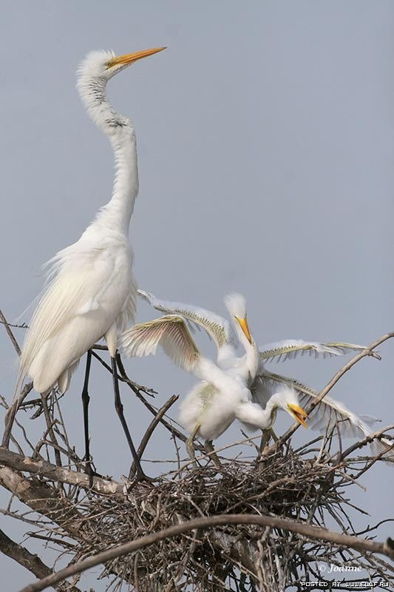
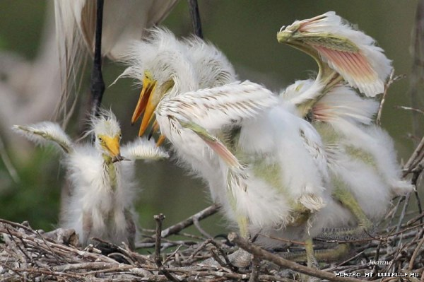

Slide 22
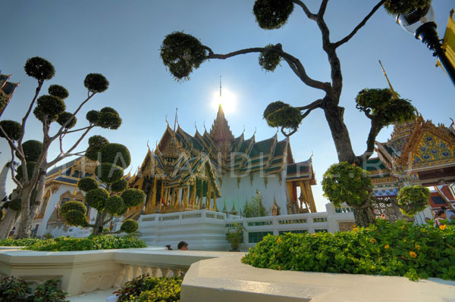
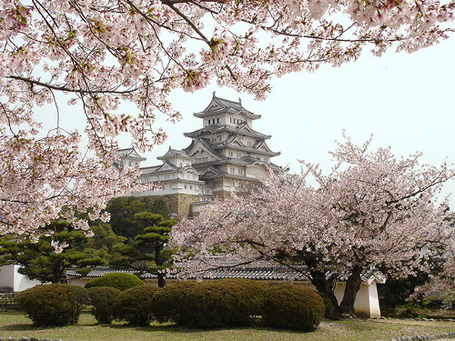
Замок Білої Чаплі
Химедзі, Япония

Slide 23
Бажаємо успіху у вивченні нових тем!

